Slide 1

표본 평균
총 평균(grand mean)
$$x$$
-3
-2
-1
0
1
2
3

Slide 2
$$x$$
-3
-2
-1
0
1
2
3

Slide 5

표본 평균 간 퍼진 정도
$$F=\frac{s_{bet}^{2}}{s_{wit}^{2}}$$
여러 표본 집단의
차이에 관한
통계적 지표
표본 내에서 퍼진 정도

Slide 6

The dispersion between Sample Means
$$F=\frac{s_{bet}^{2}}{s_{wit}^{2}}$$
A statistical metric
on difference of
multiple sample groups
The dispersion within sample groups

Slide 7
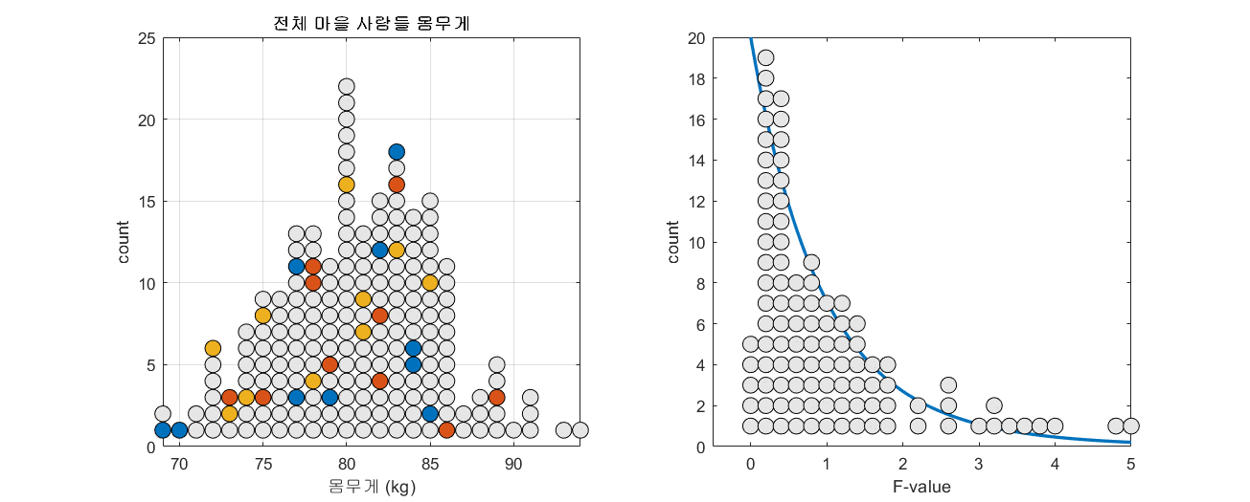
시뮬레이션
상위 5% F-value

Slide 8
Top 5% F-value
from simulation

